Slide 1
DISEÑO DE CARTA Y MENÚ. PROFESOR: José Luis Muñoz Q.
Liceo José Victorino Lastarria
Rancagua
“Formando Técnicos para el mañana”
Unidad Técnico-Pedagógica
Semana del 25 al 29 de mayo.
Objetivo aprendizaje n°5: Elaborar cartas y menús para servicios y establecimientos de consumo frecuente o masivo, que consideren la estación año, el tipo de cliente y sus requerimientos nutricionales, la disponibilidad de los insumos.
Objetivo clase: comprender las características de los contrastes en el diseño de menús.

Slide 2
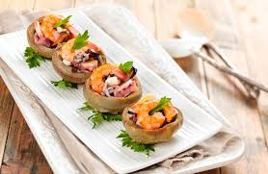
Contrastes.
Los contrastes son una serie de características que por norma general se establecen para generar múltiples diferencias entre los componentes de un plato o menú, evitando caer en redundancia.
Las características que podemos encontrar ya sea en un plato o menú son las siguientes; texturas, consistencias, colores, sabores, aromas las cuales debemos saber diferenciar entre los distintos elementos que componen un plato.

Slide 3
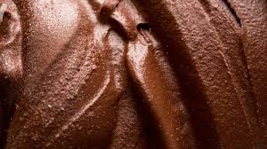
Textura.
La textura es lo que podemos percibir al tacto de forma superficial distinguiendo inmediatamente si un elemento es suave, áspero, jabonoso, poroso entre otros. A la hora de armar un plato debemos saber diferenciar sus elementos con texturas distintas que hagan mas interesante a la hora de degustar. Si hay muchas texturas iguales produce una sensación a que todo lo que estamos probando es igual.

Slide 4
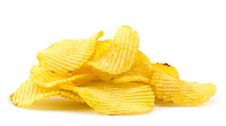
Consistencia.
La consistencia es la rigidez de un alimento en el caso de la comida, la cual puede estar representada en elementos blandos, sólidos, firmes, crujiente, desmenuzada, gelatinosa, liquida entre otras. Es importante a la hora de armar un plato que los elementos dispuestos tengan distintas consistencias, lo cual generara una sensación atractiva a la hora de degustar. Un error seria disponer en un plato dos consistencias iguales; pescado frito con papas fritas; dos consistencias iguales.

Slide 5
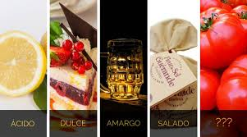
Sabores:
Sin duda el sabor es el elemento mas importante de un plato que se percibe seguido de la presentación y el aroma. Es importante mantener los contrastes de sabores en equilibrio ya que debemos abrir el apetito al comensal. Los sabores se clasifican en 4 diferentes tipos; el salado, acido, dulce y amargo que si los sabemos combinar en perfecto equilibrio generaremos una gran atracción estimulando los paladares. A modo de ejemplo si mezclamos varios sabores ácidos, no lograremos distinguir las ingredientes que componen nuestra preparación.

Slide 6
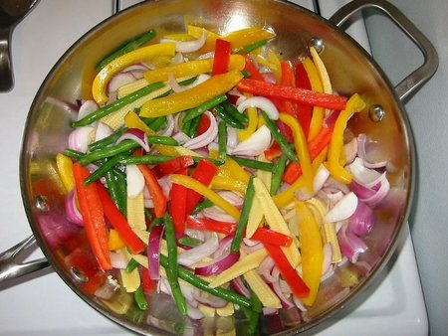
Color.
Sin duda lo primero que distinguimos en un plato es su apariencia a través de la vista, por eso que su presentación debe ser atractiva el cliente (todo entra primero por la vista) . En este caso los colores son fundamentales para distinguir los diferentes elementos que componen un plato. Saber combinarlos es todo un arte y en este punto la gran gama de colores que encontramos en las frutas y verduras nos abren un abanico de opciones.
A través de los colores podemos proyectar, frescura y brillantes en un plato lo cual proyecta gran atractivo.
Con una salsa de buena consistencia nos podemos transformar en todo un artista si queremos dibujar un plato.
Un error seria disponer elemento de un solo color o del mismo tono en el plato, como resultado obtendríamos un plato monocromático.

Slide 7
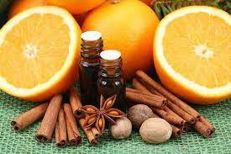
Aromas.
Es lo segundo elemento que percibimos después del la visual de un plato. En este caso mediante la evaporización de los aromas puede que se mezclen entre si, pero de igual forma cada ingrediente de la comida se debe distinguir por su aroma característico y ahí es fundamental que los productos generen aromas frescos y agradables.
De ninguna manera un plato deberá tener aromas desagradables, ya que puede señal de que los ingredientes están en mal estado.

Slide 8
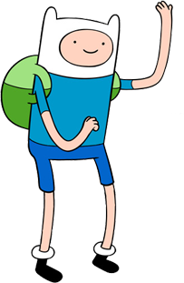
Finn.
Si llegaste al final de esta presentación compartiré contigo la siguiente frase:
“hay un día en que el soñador y el sueño se encuentran y ese día es hoy”
Que tengan una buena semana.

